Slide 1
Introdução ao Matlab
SEATEL 2021 leonardo barbosa da silva

Slide 2

Mostrar que Não precisa ser programador para fazer códigos em matlab!
Missão do curso:

Slide 3
agenda
Apresentação do programa
Conceitos básicos de programação
Criação de scripts e funções customizadas
Operações com vetores e matrizes
Geração e filtragem de sinais
Criação de gráficos
Trabalhar com dados .txt e .csv
Exportar projetos como relatórios
Exemplos de projetos em Matlab no escopo da graduação
Aula 01
Aula 02

Slide 4
Apresentação do programa
MATLAB é uma plataforma de programação e computação numérica usada em análise de dados, desenvolvimento de algoritmos e criação de modelos
Neste curso, será utilizada a versão 2016b
Linguagem de programação própria e de alto nível, similar a C/C++
Amplamente usada por engenheiros e cientistas em áreas como:
Processamento Digital de Sinais
Sistemas de Controle
Sistemas de Comunicação
Sistemas Elétricos de Potência
Processos Estocásticos
Inteligência Artificial
Sua documentação pode ser encontrada em: https://www.mathworks.com/help/matlab/

Slide 5


Apresentação do programa
Algumas alternativas ao matlab:
*Programa gratuito com interface e funções equivalentes
*Linguagem diferente, mas que produz resultados similares
https://www.gnu.org/software/octave/download
https://www.python.org/downloads/
No formato jupyter notebook (login e senha do moodle): https://edison.eletrica.ufpr.br/jupyter/hub/login

Slide 6
Apresentação do programa
Principais janelas da interface:
Editor (editor): janela de elaboração de algoritmos repetíveis
Janela de comandos (command window): entrada individual de comandos (statements) para operações mais simples, debug ou para chamar funções e ferramentas
Diretório atual (current folder): mostra em qual diretório as operações estão sendo aplicadas
Área de trabalho (workspace): mostra as variáveis criadas, seus tipos e valores

Slide 7
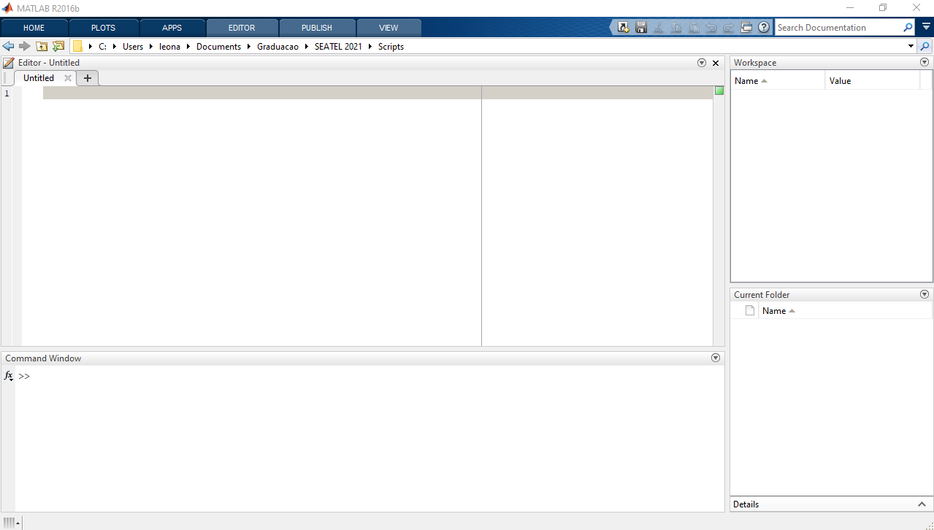
C
A
D
B

Slide 8
Conceitos básicos de programação
Tipos (classes) de variáveis mais comuns:
int (16 e 32) – Números inteiros positivos ou negativos
double – Números decimais positivos ou negativos. É a “variável padrão” do MATLAB
complex double – Números números complexos na forma retângular
char – Caractere único ou em vetor
string – Cadeia de caracteres
logical – Variável booleana
Obs: em muitos casos não é necessário declarar o tipo ao criar uma variável, porém é importante conhecê-las para usar corretamente as funções

Slide 9
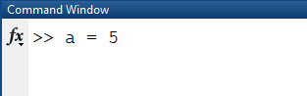
Conceitos básicos de programação
Criando uma variável:
Na janela de comando, dê um nome para a variável, seguida de um “ = “ e o valor:
O programa diferencia letras maiúsculas, minúsculas e aceita underline ( _ ) . Para valores decimais, usar um “ . ”

Slide 10
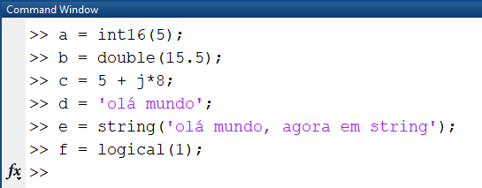
Conceitos básicos de programação
Criando uma variável:
Para escolher o tipo da variável, usar as funções e notações da classe desejada
Para conferir o tipo de uma variável, podemos usar os comandos “ class( ) ” e “ is____( )”

Slide 11
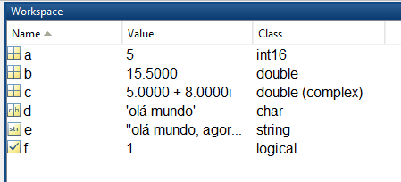
Conceitos básicos de programação
Criando uma variável:
Também podemos ver quais são as variáveis existentes na Workspace
Ou então, usando os comandos “who” e “whos”

Slide 12
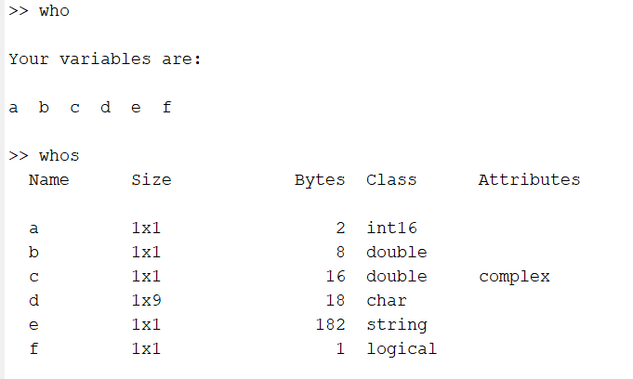
Conceitos básicos de programação
Criando uma variável:
Ou então, usando os comandos “who” e “whos”

Slide 13
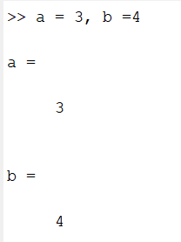
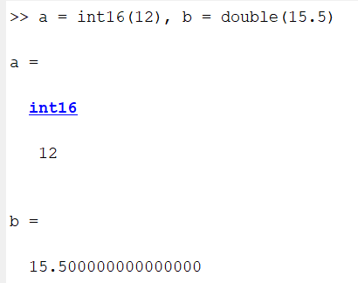
Conceitos básicos de programação
Criando uma variável:
Podemos criar mais de uma variável se as separarmos por “ , “

Slide 14
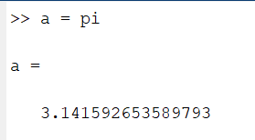
Conceitos básicos de programação
Criando uma variável:
Vale lembrar que existem alguns nomes de variáveis que não são aceitos ou recomendados:
O nome da variável deve obrigatoriamente começar com uma letra
Não é recomendado usar nomes de variáveis e funções já reservados pelo programa, como por exemplo: “ans”, “pi”, “inf”, “i” e “j”

Slide 15
Conceitos básicos de programação
Comandos úteis para interagir com a janela de comando e a workspace
Comando | Função
clc | Apaga tudo que está na janela de comando
clear | Apaga todas as variáveis da Workspace
Obs: Podemos apagar somente variáveis específicas se usarmos “clear nome_variavel”

Slide 16
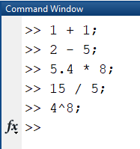
Conceitos básicos de programação
Operações matemáticas:
Operação | Símbolo
Adição | +
Subtração | -
Multiplicação | *
Divisão | /
Potência | ^

Slide 17
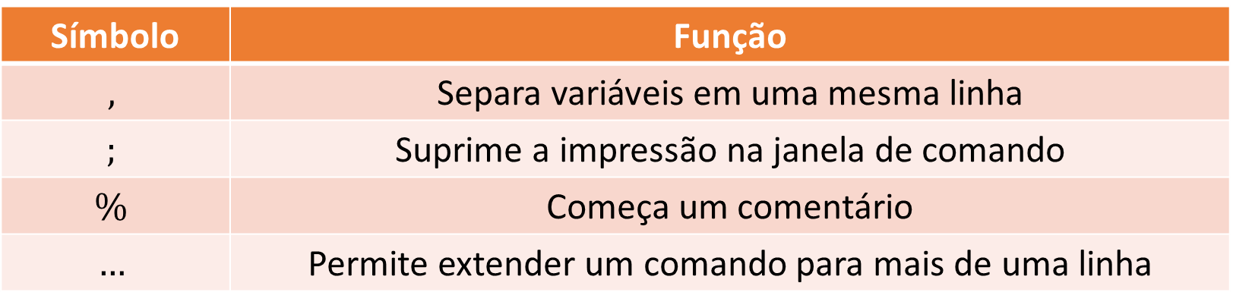
Conceitos básicos de programação
Alguns outros símbolos especiais:
Símbolo | Função
$$,$$ | Separa variáveis em uma mesma linha
$$;$$ | Suprime a impressão na janela de comando
$$\%$$ | Começa um comentário
$$…$$ | Permite extender um comando para mais de uma linha

Slide 18
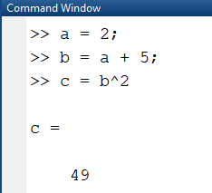
Conceitos básicos de programação
Operações matemáticas:
Combinando o que já aprendemos:

Slide 19
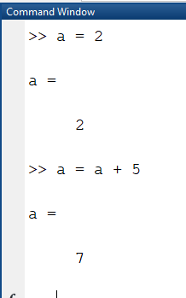
Conceitos básicos de programação
Operações matemáticas:
Vale lembrar que o “ = “ não significa igualdade em programação, mas sim a operação de atribuição
Isso significa que o seguinte comando é possível:

Slide 20
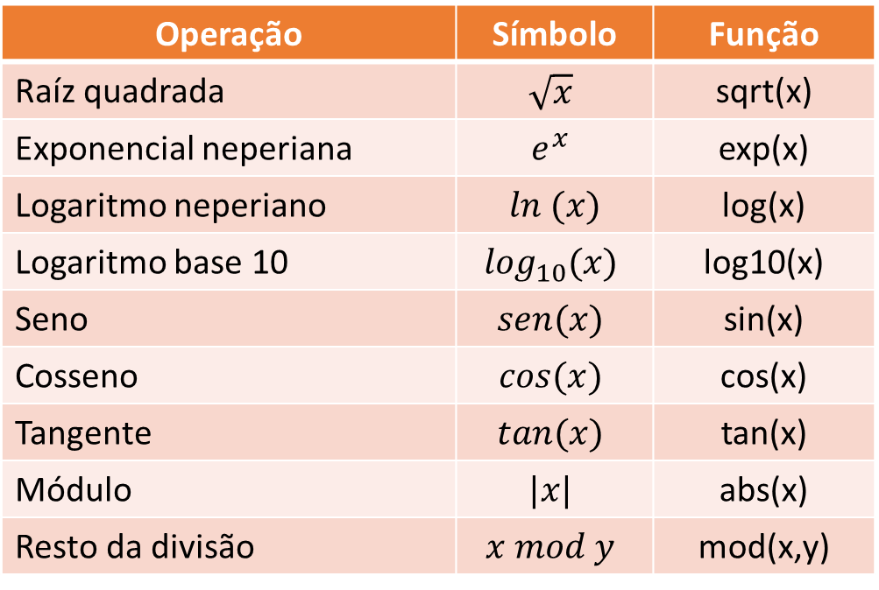
Conceitos básicos de programação
Operações matemáticas:
Algumas outras funções importantes
Operação | Símbolo | Função
Raíz quadrada | $$\sqrt{x}$$ | sqrt(x)
Exponencial neperiana | $$e^{x}$$ | exp(x)
Logaritmo neperiano | $ln$ $(x)$ | log(x)
Logaritmo base 10 | $$\log_{10}(x)$$ | log10(x)
Seno | $$sen(x)$$ | sin(x)
Cosseno | $$cos⁡(x)$$ | cos(x)
Tangente | $$tan(x)$$ | tan(x)
Módulo | $$|x|$$ | abs(x)
Resto da divisão | $$x mod y$$ | mod(x,y)

Slide 21
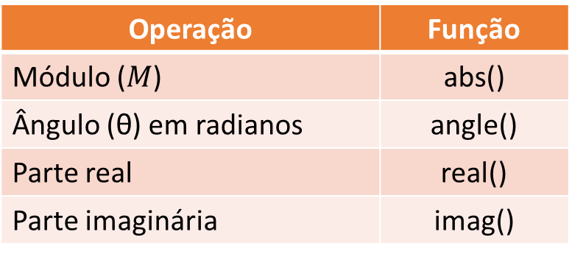
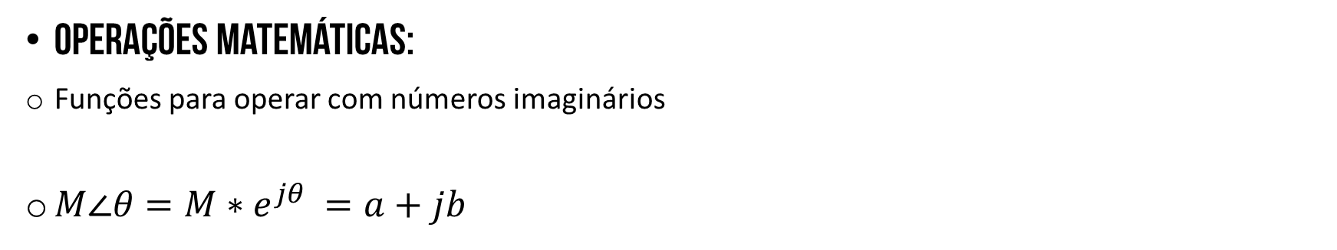
Conceitos básicos de programação
Operações matemáticas:
Funções para operar com números imaginários
$M∠θ=M∗e^{jθ }=a+jb$
Operação | Função
Módulo ($M$) | abs()
Ângulo (θ) em radianos | angle()
Parte real | real()
Parte imaginária | imag()

Slide 22
Conceitos básicos de programação
Lógica básica:
Operação relacional | Símbolo
Maior | >
Menor | <
Maior ou igual | >=
Menor ou igual | <=
Igual a | ==
Diferente de | ~=
Operação lógica | Símbolo
Negação | ~
E (and) | &&
Ou (or) | ||
Obs: And e or são operações também chamadas de curto-circuito

Slide 23
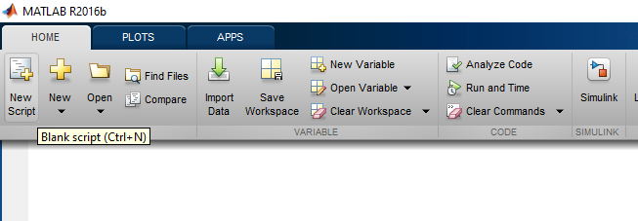
Criação de scripts e funções customizadas
Abrindo a janela do editor
Para criar funções mais complexas e que possam ser executadas repetidas vezes, ao invés de utilizar a janela de comandos, opta-se por desenvolver um script
Na barra superior, clicar na aba “Home” e em seguida em “New script”

Slide 24
Criação de scripts e funções customizadas
Abrindo a janela do editor
Uma janela chamada “Editor” será criada e nela podemos criar nossos próprios scripts
Os scripts do MATLAB são arquivos de extensão “.m” que quando executados no programa, realizam todos os comandos inseridos nele
Como primeira demonstração, iremos fazer o clássico script do “Olá Mundo! ”

Slide 25
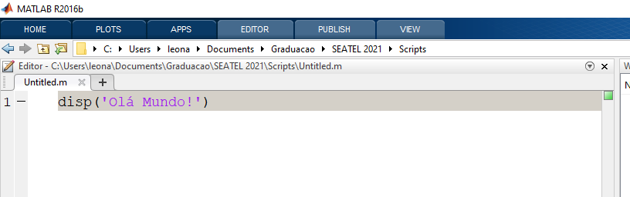
Criação de scripts e funções customizadas
Olá mundo
Neste primeiro script, usaremos uma nova função, a “disp()” que imprime uma variável na janela de comando
Escreva a mensagem desejada entre aspas simples e dentro dos parênteses da função

Slide 26
Criação de scripts e funções customizadas
Olá mundo
Agora que já criamos um primeiro script, podemos salvá-lo. Isto pode ser feito com “Ctrl+s” ou indo na aba “Editor” da barra superior e clicando em “Save”
Recomenda-se salvar todos os scripts de um mesmo projeto em uma mesma pasta
Com o script salvo, agora podemos executá-lo digitando o nome do arquivo na janela de comando ou clicando em “Run” na aba “Editor”

Slide 27
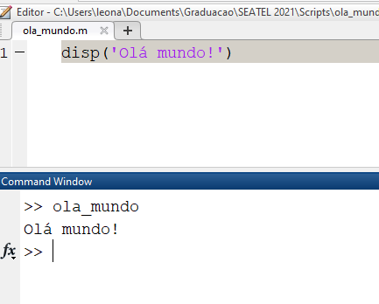
Criação de scripts e funções customizadas
Olá mundo
O script se chama “ola_mundo”
Assim, se digitarmos “ola_mundo” na janela de comando...
A mensagem irá ser impressa

Slide 28
Criação de scripts e funções customizadas
Relembrando estes comandos
Estes dois comandos são muito úteis na inicialização de scripts, pois em alguns casos não queremos que um resultado de uma execução afete a seguinte
Isto será útil principalmente quando tratarmos de loops
Comando | Função
clc | Apaga tudo que está na janela de comando
clear | Apaga todas as variáveis da Workspace
Obs: Podemos apagar somente variáveis específicas se usarmos “clear nome_variavel”

Slide 29
Criação de scripts e funções customizadas
Estruturas condicionais:
Com o que aprendemos, podemos fazer as nossas primeiras estruturas de tomada de decisão com as funções if, else e elseif
if <condição A>
<comando A >
elseif <condição B>
<comando B >
else
<comando C >
end
Estas condições são determinadas pelo usuário e são compostas pelas diversas operações lógicas e relacionais vistas anteriormente
Obs: são possíveis estruturas somente com “if” ou também “if-else” e “if-elseif”

Slide 30
Criação de scripts e funções customizadas
Estruturas condicionais:
Como exemplo, podemos fazer uma função que pede para o usuário informar um número inteiro. Nosso script irá então dizer se o número digitado é par ou ímpar
Para isso, vamos usar a função “input()” que pede para o usuário uma informação através da janela de comando
Usaremos a estrutura condicional vista anteriormente para validar alguns erros que o usuário pode cometer

Slide 31
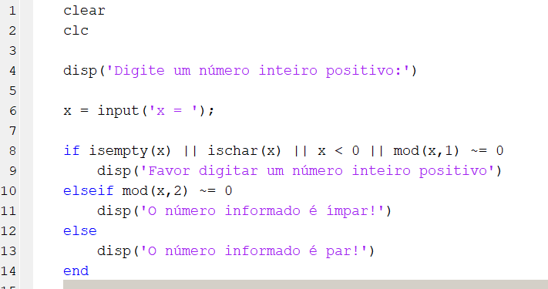
Criação de scripts e funções customizadas

Slide 32
Conceitos básicos de programação
loops:
São estruturas que repetem um bloco de comandos enquanto uma condição lógica não é satisfeita.
Loop for: realiza o bloco um número de vezes específico (de x até y, com iterador n)
Loop while: enquanto a condição for verdadeira, executa o bloco
while <condição>
<bloco >
end
for n = x:y
<bloco >
end

Slide 33
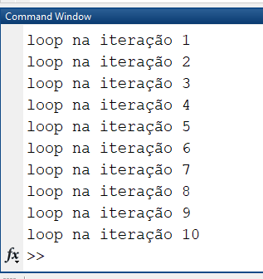
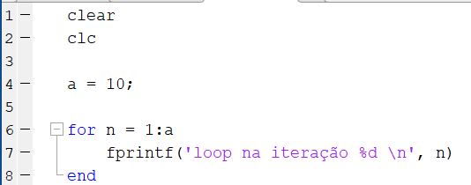
Conceitos básicos de programação
Exemplo de Loop for:
Janela de comando
Obs: Podemos usar esta estrutura para varrer cada célula de uma tabela por exemplo

Slide 34
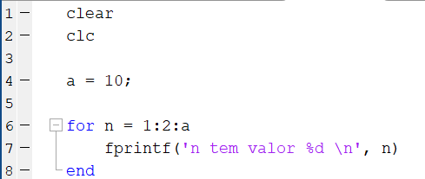
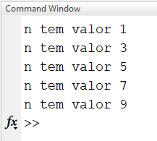
Conceitos básicos de programação
Exemplo 2 de Loop for (incremento ≠ 1):
Janela de comando
Obs: Podemos usar esta estrutura para varrer somente coordenadas pares ou ímpares de uma tabela por exemplo

Slide 35
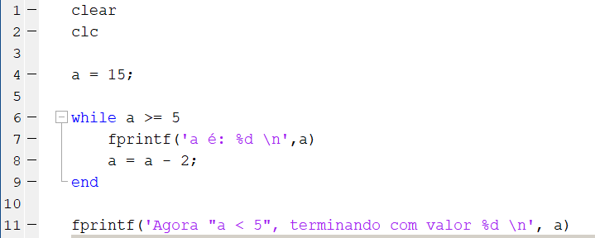
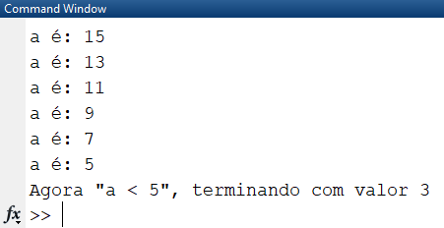
Conceitos básicos de programação
Exemplo de Loop while:
Janela de comando
Obs: Podemos usar esta estrutura para iterar uma função até o usuário informar um valor válido

Slide 36
Conceitos básicos de programação
Alguns cuidados com loops:
Cuidado com a condição lógica do loop while, garantindo que ela realmente será falsa em algum momento. Do contrário, o loop executará “infinitamente”
Loops longos ou “infinitos” podem apresentar alto custo computacional, que aumentam caso o bloco realize diversas tarefas em cada iteração
A identação não é obrigatória, porém é uma boa prática para legibilidade do código. Principalmente quando usamos loops e funções condicionais em conjunto
Não esquecer de indicar com “end” onde é o fim do loop

Slide 37
Conceitos básicos de programação
Criação de funções customizadas:
Em programação, uma regra importante para legibilidade e desempenho do script é “Não Se repita” (do inglês Don’t Repeat Yourself, ou DRY)
Assim, para casos em que uma mesma operação matemática é realizada em muitos trechos de um mesmo código, costuma-se definir uma função customizada
function saída = nome_funcao(argumentos)
<bloco de comandos>
end

Slide 38
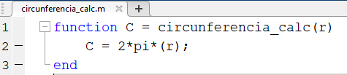
Conceitos básicos de programação
Criação de funções customizadas:
Exemplo: criar uma função para calcular a circuferência de um círculo dado um raio informado em metros:

Slide 39
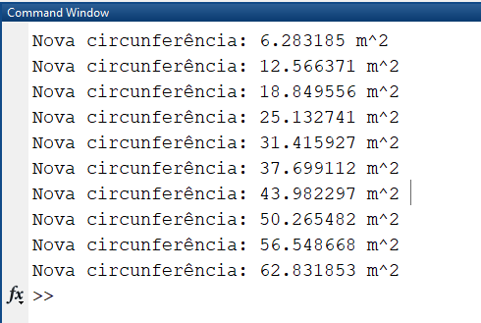
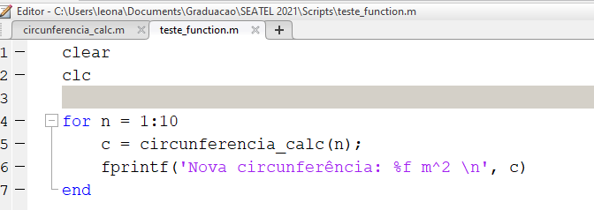
Conceitos básicos de programação
Criação de funções customizadas:
Se o nome do script e da função forem iguais, podemos inclusive usá-la em outros scripts

Slide 40
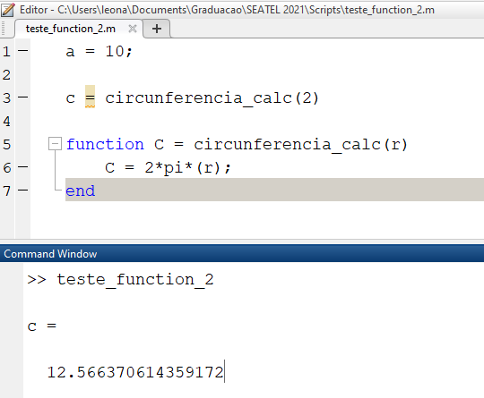
Conceitos básicos de programação
Criação de funções customizadas:
Caso deseja-se definir a função no mesmo script porém, isto deve ficar como parte final do script e os nomes devem ser diferentes

Slide 41
Operações com vetores e matrizes
Criação de vetores
Vetores são variáveis 1D de tamanho n
No MATLAB, podemos criá-las das seguintes formas:
Tipo de vetor | Código
De a até b, de 1 em 1 | V = a:b
De a até b, com incrementos de n | W = a:n:b
De a até b, com m elementos igualmente espaçados | X = linspace(a,b,m)
Elementos declarados explicitamente | Y = [a b c d]
Coluna de elementos declarados explicitamente | Z = [a; b; c; d]

Slide 42
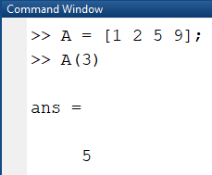
Operações com vetores e matrizes
Algumas operações com vetores
Para acessar um elemento específico de um vetor:
Obs: ao contrário da maioria das linguagens, em MATLAB o primeiro índice é o 1

Slide 43
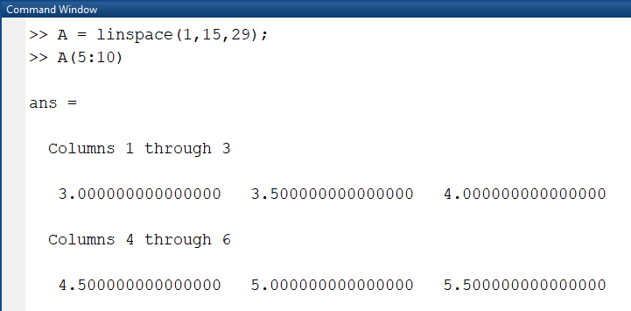
Operações com vetores e matrizes
Algumas operações com vetores
Podemos acessar também múltiplos elementos de um vetor:

Slide 44
Operações com vetores e matrizes
Algumas operações com vetores
Operação | Código
Operações ponto-a-ponto | A .* B
 | A ./ B
 | A .^ B
Transposição | A’
Média | mean(A)
Desvio padrão | std(A)
Valor máximo | max(A)
Valor mínimo | min(A)
Comprimento do vetor | length(A)

Slide 45
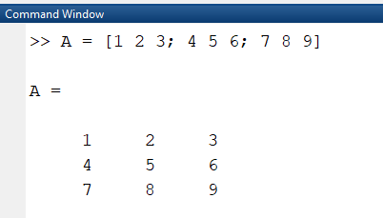
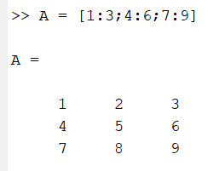
Operações com vetores e matrizes
Criação de matrizes
Matrizes são objetos 2D de tamanho nxm
No MATLAB, podemos criá-las de maneira similar aos vetores:

Slide 46
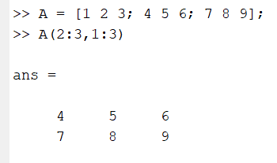
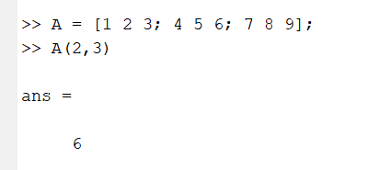
Operações com vetores e matrizes
Algumas operações com matrizes
Acessamos elementos de matrizes de maneira similar aos vetores, porém agora endereçando primeiro a linha e depois a coluna

Slide 47
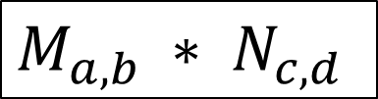
Operações com vetores e matrizes
Algumas operações com matrizes
Para as operações de soma e subtração entre duas matrizes, lembrar que elas precisam ter as mesmas dimensões para produzir um resultado definido
Para multiplicação entre matrizes, as dimensões de colunas de M e de linhas de N devem ser iguais:
$M_{a,b} ∗ N_{c,d}$
Alternativamente, temos a multiplicação ponto-a-ponto no MATLAB, que é feita com “ .* ”

Slide 48
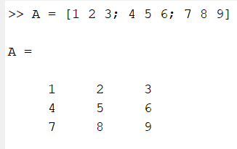
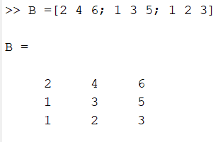
Operações com vetores e matrizes
operações com matrizes: Vetorial vs ponto-a-ponto

Slide 49
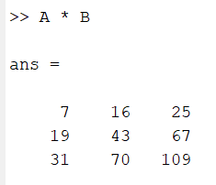
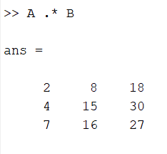
Operações com vetores e matrizes
operações com matrizes: Vetorial vs ponto-a-ponto

Slide 50
Operações com vetores e matrizes
Além das operações já mencionadas para vetores
Operação | Código
Inversão | inv(A) ou A^-1
Divisão pela Esquerda Equivale a: inv(A)*B | A \ B
Divisão pela Direita Equivale a: B*inv(A) | B / A
Dimensões da matriz | size(A)

Slide 51
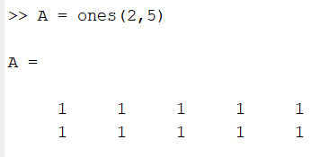
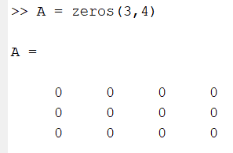
Operações com vetores e matrizes
Criação de vetores e matrizes com funções
Algumas funções que criam matrizes úteis são
Obs: chamando estas funções com uma das dimensões igual a 1, podemos criar vetores

Slide 52
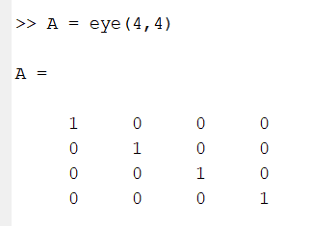
Operações com vetores e matrizes
Criação de vetores e matrizes com funções
Algumas funções que criam matrizes úteis são

Slide 53
Por hoje é isso! Relembrando a agenda para amanhã...

Slide 54
agenda
Apresentação do programa
Conceitos básicos de programação
Criação de scripts e funções customizadas
Operações com vetores e matrizes
Geração e filtragem de sinais
Criação de gráficos
Trabalhar com dados .txt e .csv
Exportar projetos como relatórios
Exemplos de projetos em Matlab no escopo da graduação
Aula 01
Aula 02

Slide 55
Obrigado! Dúvidas?

